Slide 1
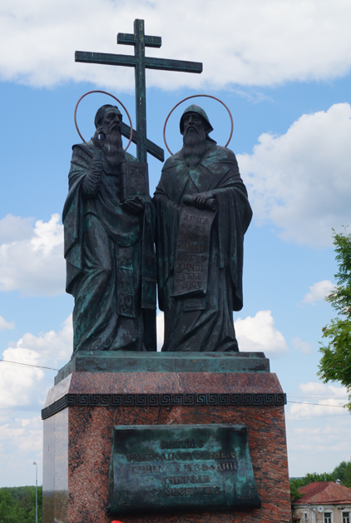
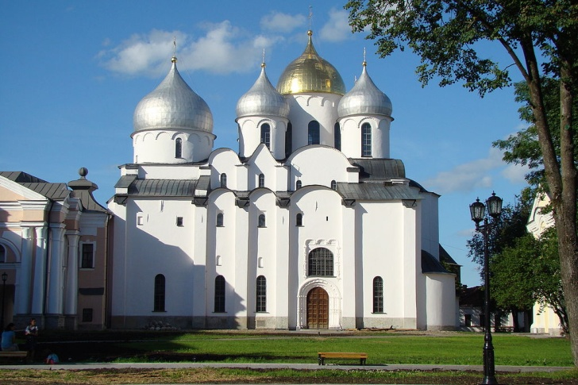
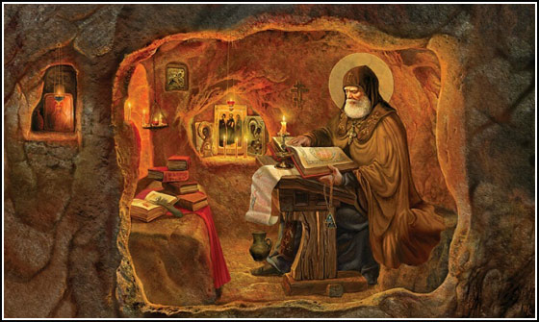
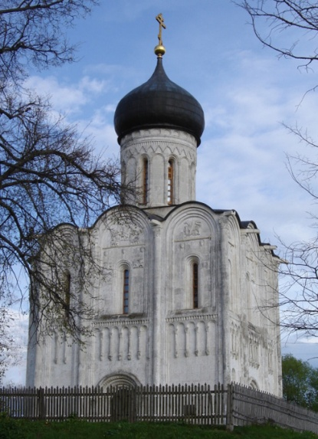
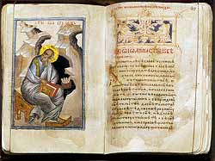
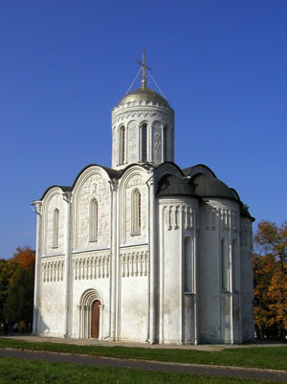
Культура Руси Х- начала ХIII в.
Урок 9
Учитель истории МОУ СОШ №1
г.о. Звенигород Бортникова Т.И.
10 класс

Slide 2
Цели урока
Характеристика условий зарождения культуры Руси;
Рассмотрение основных тенденций развития и достижений древнерусской культуры в изучаемый период

Slide 3
План изучения нового материала:
Как зарождалась культура Руси.
Письменность, грамотность, школы
Летописи
Литература
Архитектура
Искусство
Фольклор
Быт народа

Slide 4
Термины и понятия урока
Глаголица – одна из древнеславянских азбук, происходит, по мнению учёных, из греческой скорописи VIII –IX вв.
Кириллица – одна из древнеславянских азбук, названная по имени одного из просветителей, который с помощью брата Мефодия перевёл с греческого на славянский христианские богослужебные книги.
Летописи – погодные записи событий
Мозаика – изображение или узор, выполненные из цветных камней, смальты, керамических плиток. Один из древнейших видов изобразительного искусства.
Фреска – форма живописной росписи стен, когда краски наносятся на сырую штукатурку.

Slide 5
Термины и понятия урока
Пилястра - вертикальный выступ стены, обычно имеющий (в отличие от лопатки) базу и капитель, и тем самым условно изображающий колонну.
Аркату́ра — ряд декоративных ложных арок на фасаде здания или на стенах внутренних помещений.
Апси́да — примыкающий к основному объёму пониженный выступ здания, полукруглый, гранёный, прямоугольный или усложнённый в плане, перекрытый полукуполом (конхой) или сомкнутым полусводом.
Закома́ра (от др. русского комара — свод) — в русской архитектуре полукруглое или килевидное завершение наружного участка стены (прясла)

Slide 6
Задание на урок
Опираясь на знание культуры Руси XI — начала XIII в., охарактеризуйте культурно-духовный облик человека того времени.

Slide 7
Как зарождалась культура Руси.
Познакомьтесь с текстом учебника (§ 17, п. 1, с. 126-128)
Ответьте на вопросы:
Что такое культура?
Как её развитие связано с развитием экономической и политической жизни страны?
В понятие культуры входит всё, что создано умом, талантом, руками народа, всё, что выражает его духовную сущность. Русская культура складывалась как культура всех восточных славян, сохраняя при этом свои региональные черты.

Slide 8
Письменность, грамотность, школы
Основой любой древней культуры является письменность.
Когда она зародилась на Руси?
Познакомьтесь с точкой зрения авторов учебника (с. 128) и ответьте на вопрос.
Создание славянской азбуки
связывают с именами византийских монахов Кирилла и Мефодия. Кириллом во второй половине IX века была создана азбука, получившая позже название
кириллица.
Памятник Кириллу и Мефодию в Коломне

Slide 9
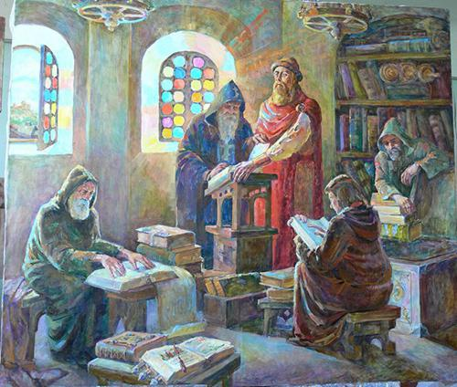
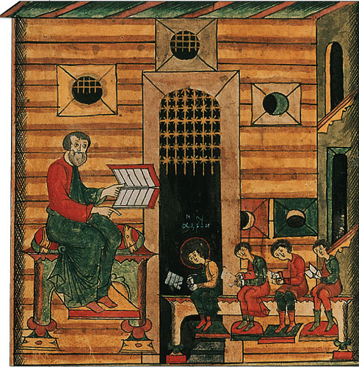
Письменность, грамотность, школы
Первые школы открыты при церквях, монастырях.
Обучение ограничивалось чтением, реже – письмом и счетом.
С XI в. обучение детей в богатых семьях.
Кадры первых русских грамотеев, переписчиков, переводчиков формировались в школах, которые были открыты при церквах со времени Владимира I и Ярослава Мудрого, а позднее при монастырях.
Они располагали богатым книжным наследием, переводной литературой, русскими записями старинных сказаний, легенд, былин, преданий; в их распоряжении были и великокняжеские архивы.

Slide 10
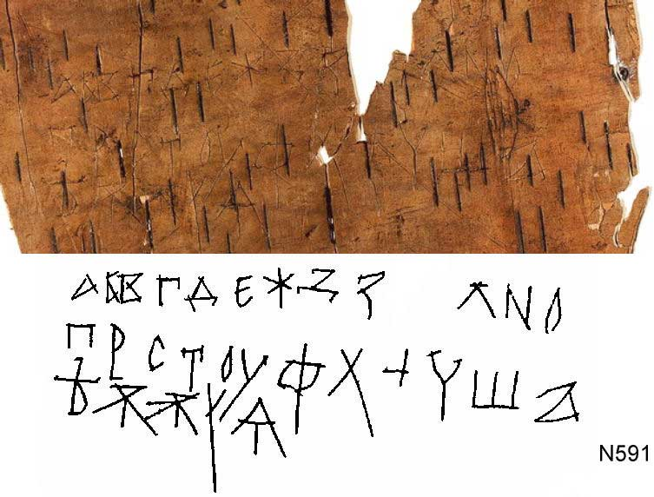
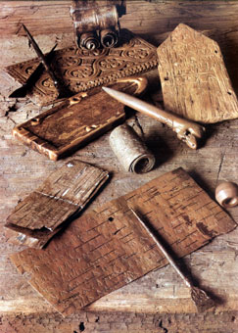
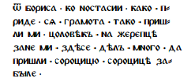
Письменность, грамотность, школы
Свидетельство широкого распространения грамотности в городах и пригородах - берестяные грамоты.
В 1951 г. во время археологических раскопок в Новгороде извлекли из земли бересту с хорошо сохранившимися на ней буквами.
Азбука кириллицы: новгородская берестяная грамота № 591 (1025—1050 гг.) и ее прорисовка

Slide 11
Древнерусская литература
В ходе урока, слушая рассказ учителя, заполните таблицу
№ | Название произведения | Автор | Основная идея
1.

Slide 12
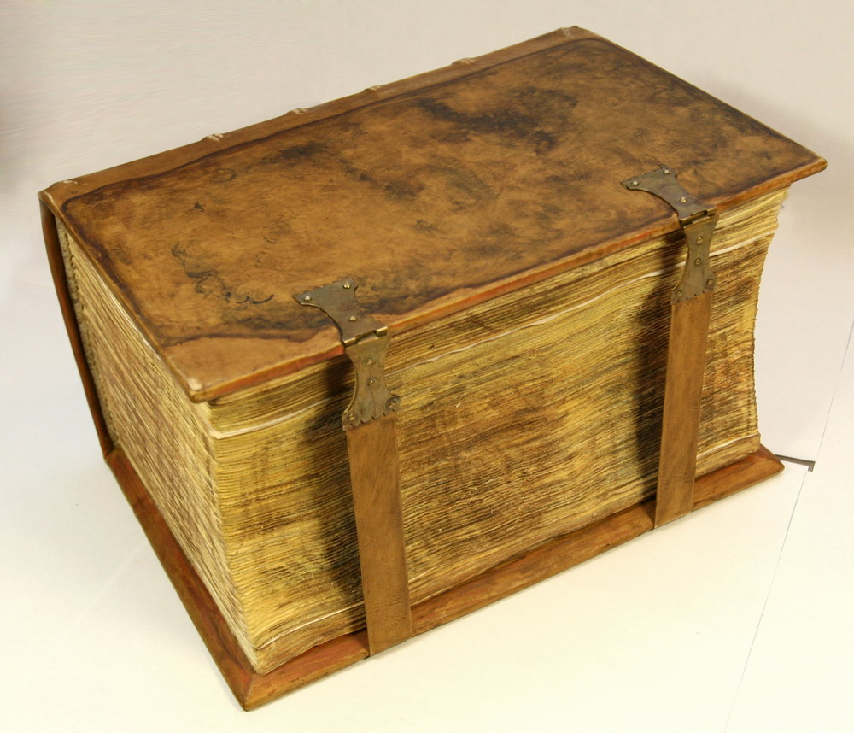
Летописи
Летописи - это средоточие истории Древней Руси, ее идеология, понимание ее места в мировой истории; они являются одним из важнейших памятников и письменности, и литературы, и истории, и культуры в целом. Летопись была делом государственным, делом княжеским.
Как вы полагаете, объективным или субъективным было летописание?

Slide 13
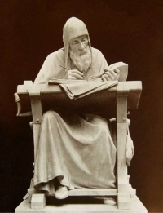
«Повесть временных лет», создавалась в первое десятилетие XII в. при дворе князя Святополка Изяславича. Автором считают монаха Киево-Печерского монастыря Нестора. В первых строках автор задаётся вопросом: «Откуда есть пошла Русская земля, кто в Киеве начал первым княжить и откуда земля Русская стала есть?» Это свидетельствует о масштабе поставленных целей повествования. Сохранение общерусской летописной традиции показали своды и удельных княжеств.

Slide 14
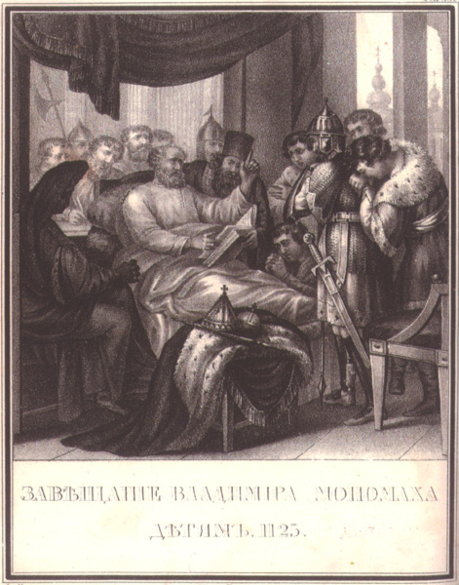
Литература
Древнерусская литература развивается вместе с развитием летописания.
«Слово о законе и благодати» (середина XI в.) – автор митрополит Илларион. Изложено понимание места Руси в мировой истории и мысль о необходимости единства Руси.
«Поучение Владимира Мономаха» рисовало идеальный образ князя — справедливого правителя, затрагивало насущные вопросы современности: необходимость сильной княжеской власти, единство в отражении набегов кочевников и т. д.

Slide 15
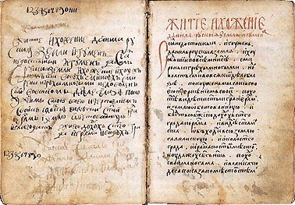
Литература
«Хождение игумена Даниила в святые места» (начало XII в.)
«Послание» Климентия Смолятича воссоздаётся образ высоконравственного человека
«Притча о человеческой душе» (конец XII в.) епископ Турова Кирилл размышляет о взаимоотношении церковной и светской власти

Slide 16
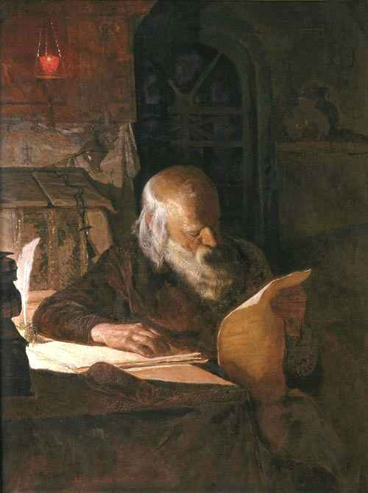
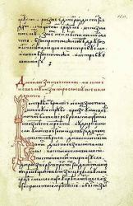
Литература
Вопрос о княжеской власти в жизни государства становится одним из центральных в литературе. Возникает мысль о необходимости сильной власти как условия успешной борьбы с внешними врагами и преодоления внутренних противоречий.
Эти размышления воплощены в одном из самых талантливых произведений XII-XIII веков, дошедшего до нас в двух основных редакциях «Слово» и
«Моление» Даниила Заточника.

Slide 17
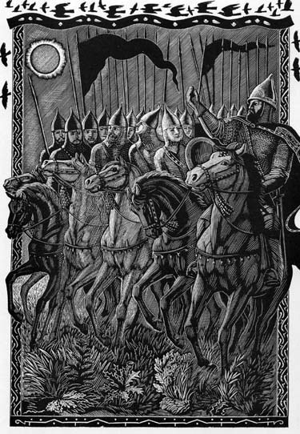
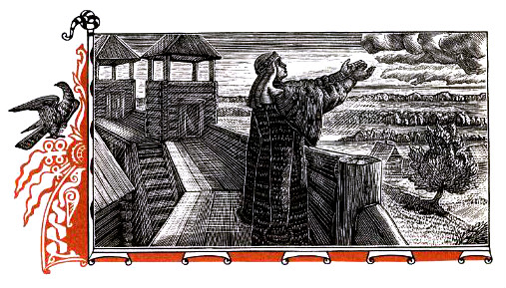
Литература
«Слово о полку Игореве» датируется концом XII века. В нем повествуется о неудачном походе на половцев в 1185 году новгород-северского князя
Игоря Святославовича. Автор размышляет о судьбах Русской земли. Причины поражений в борьбе с кочевниками, причины бедствий Руси видит в княжеских междоусобицах. Центральным в «Слове» является образ Русской земли.
Иллюстрации В.А. Фаворского
к «Слову о полку Игореве»

Slide 18
Древнерусская литература
№ | Название произведения | Жанр | Автор | Основная идея
1. | «Повесть временных лет» | Летопись (описание событий) | Нестор | Пронизана гордостью за свой народ, Родину.
2. | «Слово о законе и благодати» | проповедь – речь религиозно-назидательного характера | митрополит Илларион | понимание места Руси в мировой истории и мысль о необходимости единства Руси
3 | «Хождение игумена Даниила в святые места» | Описание путешествия, паломничества | игумен Даниил | способствовал утверждению христианства на Руси.
4 | «Послание» | обращение богослова, разъясняющее определённые религиозные вопросы | Климентий Смолятич | Идея «нестяжательства»

Slide 19
№ | Название произведения | Жанр | Автор | Основная идея
5 | «Притча о человеческой душе» | иносказание с нравоучительной целью. | епископ Кирилл | Толкование смысла человеческого бытия
6 | «Моление Даниила Заточника» | послание, поучение детям | Даниил Заточник | Признание человеческого достоинства независимо от социального и имущественного положения
7. | «Поучение Владимира Мономаха детям» | моральное наставление | Владимир Мономах | призыв руководствоваться в своих действиях не личными или семейными интересами, а тем, что будет полезно своей земле, государству, рисовало идеальный образ князя — справедливого правителя,
8 | «Слово о полку Игореве» | поэма | Автор неизвестен | Призыв к единству Русской земли, размышление о месте Руси в мировой истории

Slide 20
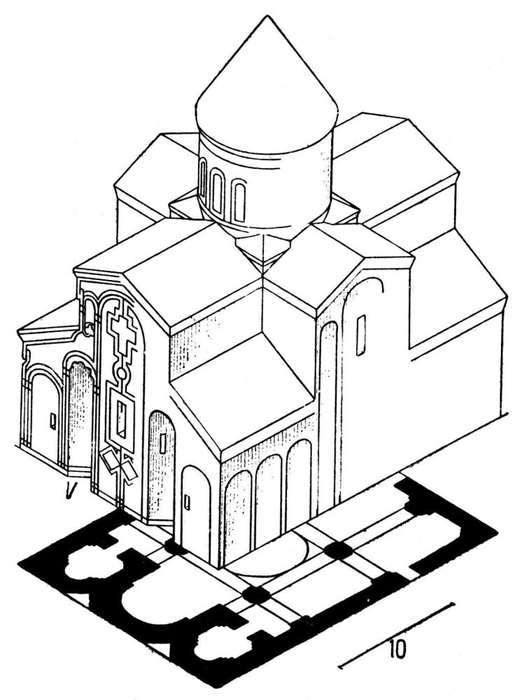
Архитектура
Мир Византии, мир христианства привнес на Русь новый строительный опыт и традиции: Русь восприняла сооружение церквей по образу крестово-купольного храма греков: квадрат, расчлененный четырьмя столбами, составляет его основу; примыкающие к подкупольному пространству прямоугольные ячейки образуют архитектурный крест. Перекрытием служили крестообразно расположенные цилиндрические своды, а над центром храма возвышался купол.

Slide 21
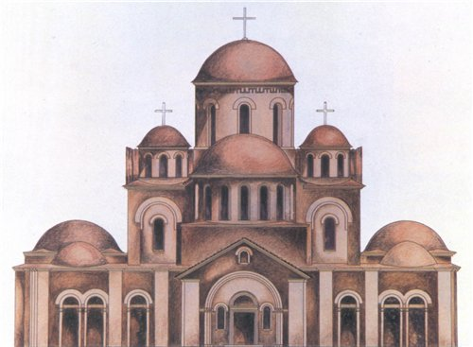
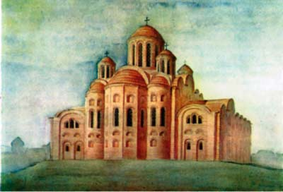
Архитектура
Один из вариантов реконструкции Десятинной церкви периода князя Владимира. Автор реконструкции архитектор Ю.С. Асеев.
Десятинная церковь в Киеве — первая каменная церковь Древнерусского государства, построенная после крещения Руси Владимиром Святославичем. Лично князь выделил 1/10 часть доходов на строительство церкви, от того и пошло название Десятинная. 996-1240(разрушена в период Батыева нашествия) Второе название церковь Успения Пресвятой Богородицы.

Slide 22
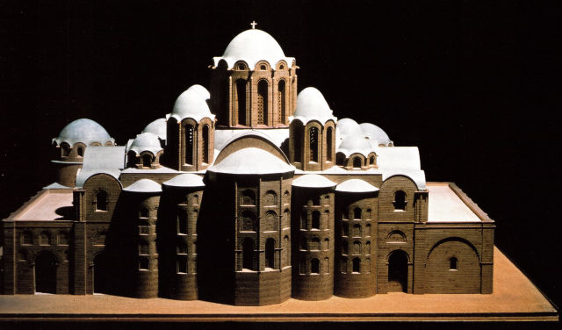
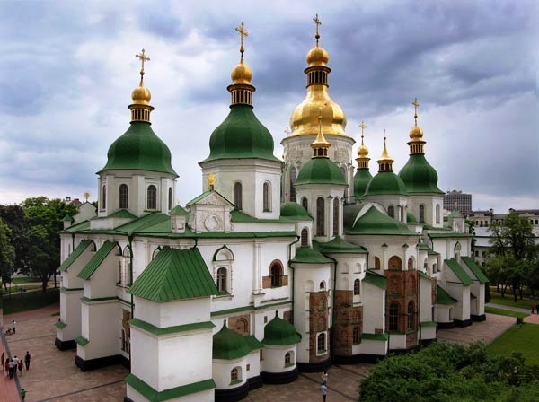
Архитектура
Реконструкция первоначального облика храма Святой Софии. Киев
Современный вид
храма Святой Софии. Киев
Собо́р Свято́й Софи́и — храм, построенный в первой половине XI века в центре Киева, согласно летописи, князем Ярославом Мудрым на месте победы в 1037 году над печенегами. Первоначально собор представлял собой пятинефный крестово-купольный храм с 13 главами. Собор имел пирамидальную композицию. Цилиндрические своды, перекрывавшие его центральный и поперечный нефы, ступенчато поднимались к центральному куполу. Большой центральный купол на высоком барабане с 12 оконными проемами был окружён четырьмя меньшими, более низкими, ниже которых располагались остальные восемь куполов.

Slide 23
Архитектура
Собо́р Свято́й Софи́и — главный православный храм Великого Новгорода, созданный в 1045—1050 годах. Собор представляет собой пятинефный
крестово-купольный храм. Собор имеет пять глав, шестая венчает лестничную башню, расположенную в западной галерее южнее входа. Маковицы глав выполнены в форме древнерусских шлемов.

Slide 24
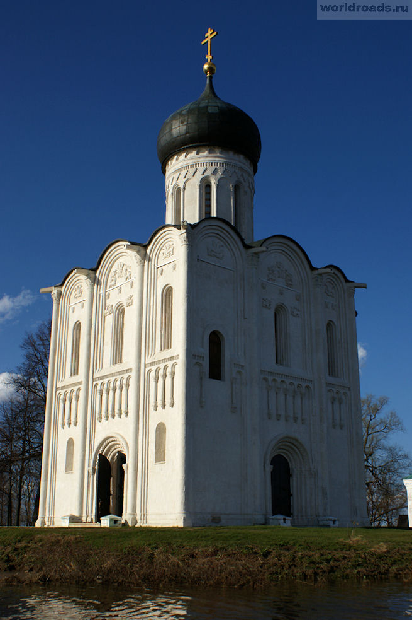
Архитектура
Архитектура Ростово-Суздальской земли. В качестве основного строительного материала использовала не плинфу, а белый камень-известняк. Главные черты архитектуры этой земли сложились во время правления Андрея Боголюбского. Тогда во Владимире был воздвигнут Успенский собор, ведущие в город Золотые ворота, княжеский замок в Боголюбове, а неподалеку - шедевр - церковь Покрова на Нерли.
Церковь Покрова на Нерли

Slide 25
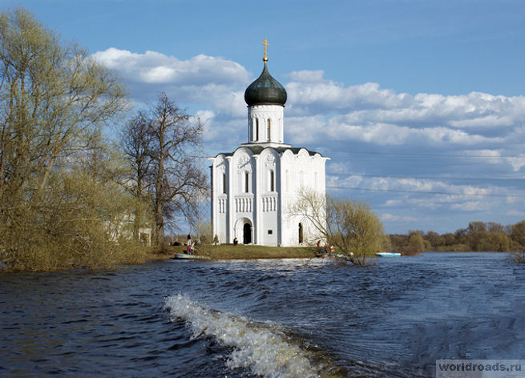
Архитектура
Церковь Покрова на Нерли

Slide 26
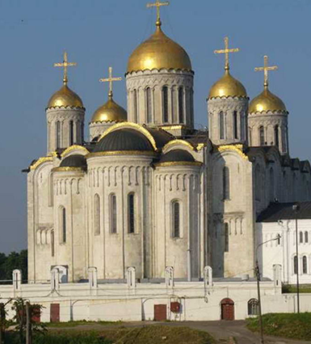
Архитектура
Успенский собор во Владимире был заложен в 1158 году. Владимирский князь Андрей Боголюбский решил украсить свой новый детинец истинным шедевром. Стройный пятиглавый красавец-собор был богато украшен резьбой, три входные двери поражали воображение – они были «золотыми» (подобно входным золотым дверям в Рождественском соборе Суздаля). Рельефные резные детали интерьера были покрыты золоченой медью, а своды подпирали шесть столпов. Купол парил на высоте 33 метров (ровно такой же высоты купол Софийского собора в Киеве
Успенский собор во Владимире
Notes:
на строительство были приглашены мастера из Киева и Поднепровья и даже архитекторы, присланные Фридрихом Барбароссой

Slide 27
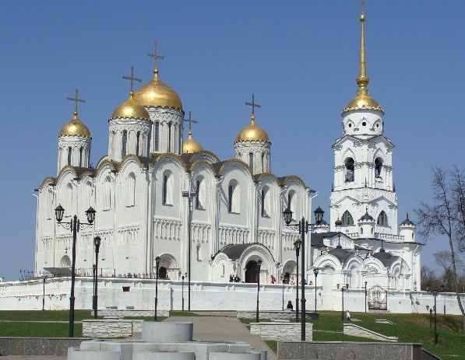
Архитектура
/
Успенский собор во Владимире

Slide 28
Архитектура
Для владимиро-суздальской архитектуры характерно использование выступающих пилястров, барельефных изображений людей, животных и растений. В конце XII-начале XIII в. зодчество становится еще пышнее, декоративнее. Ярким памятником этого времени является Дмитриевский собор во Владимире, который был построен при Всеволоде Большое Гнездо. Собор знаменит своей белокаменной резьбой — его стены украшают около 600 рельефов, изображающих святых, мифических и реальных животных.
Дмитриевский собор во Владимире

Slide 29
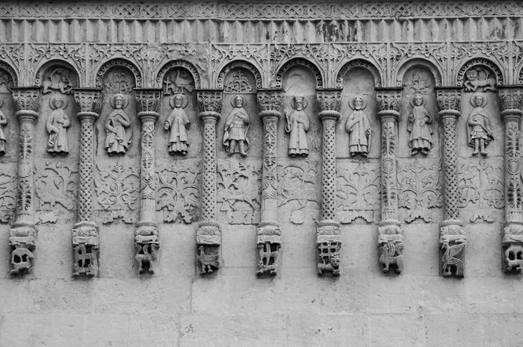
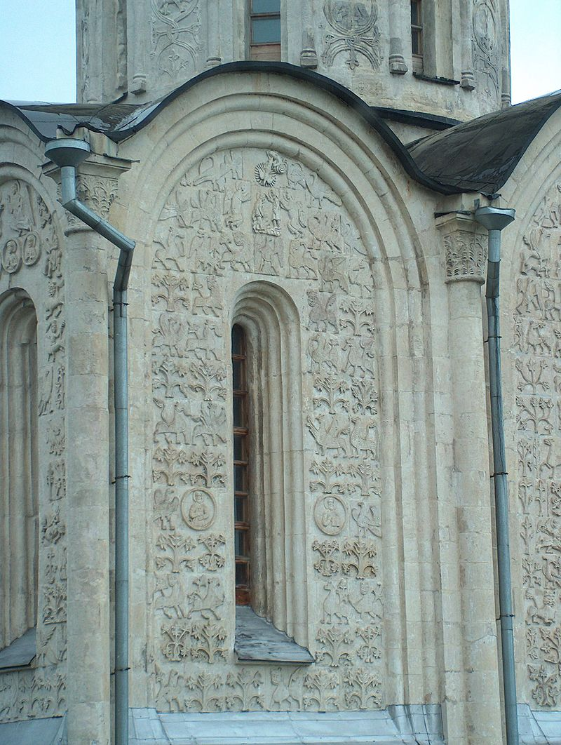
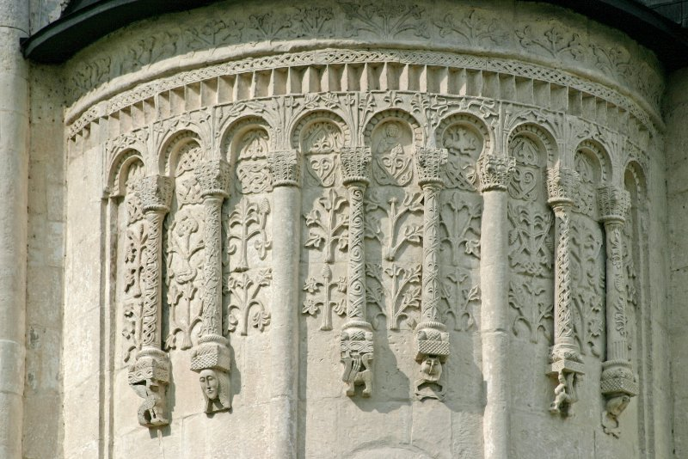
Элементы внешнего декора Дмитриевского собора во Владимире

Slide 30
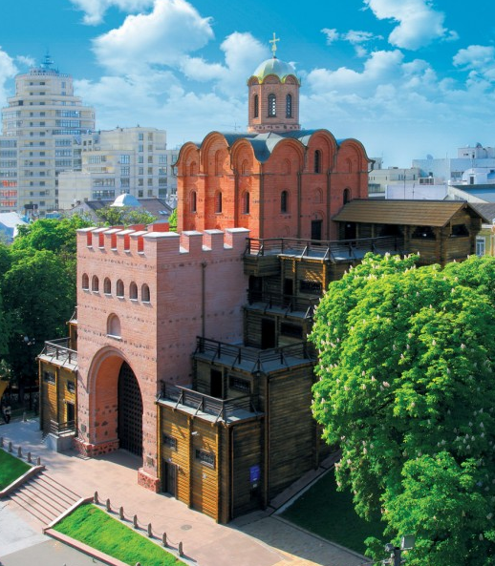
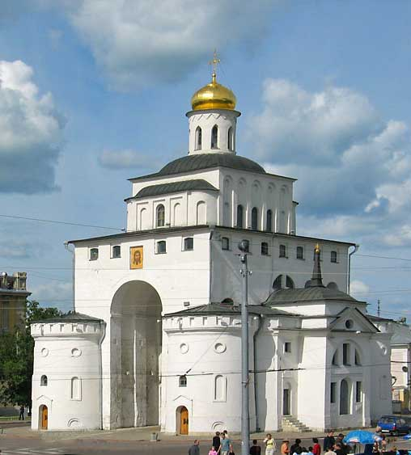
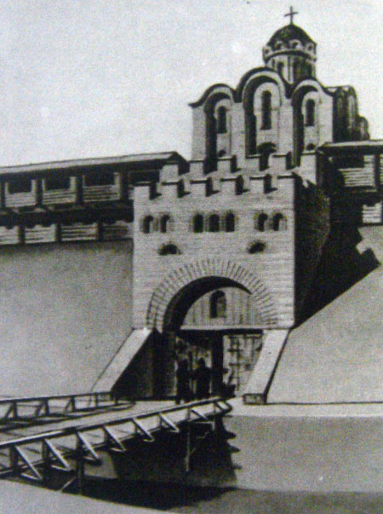
Архитектура
Золотые ворота в Киеве,
возведённые при Ярославе Мудром
Золотые ворота во Владимире
построены при Андрее Боголюбском

Slide 31
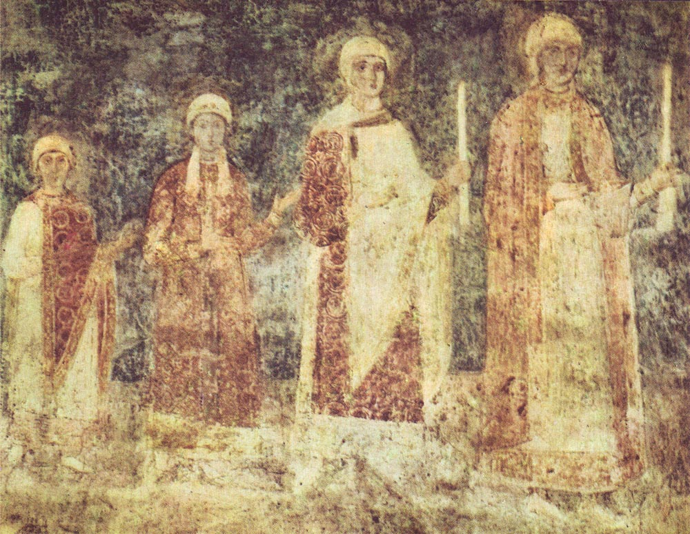
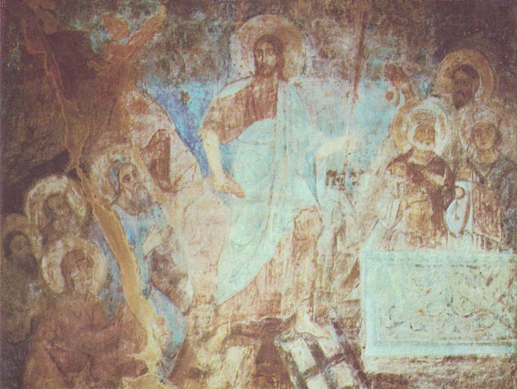
Искусство
Наряду с иконописью развивалась фресковая живопись, мозаика. Фрески Софийского собора в Киеве показывают манеру письма здешних греческих и русских мастеров. На стенах собора мы видим и изображения святых, и семью Ярослава Мудрого, и изображения русских скоморохов, и животных.
Фреска Портрет семьи Ярослава Мудрого.
Посмотрите цветную вкладку в учебнике. Какие ещё фрески Софийского собора на ней представлены?
Фреска "Сошествие Христа в ад"

Slide 32
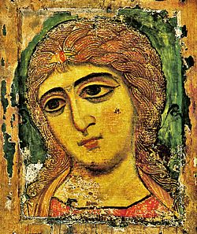
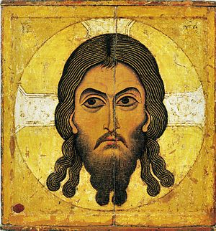
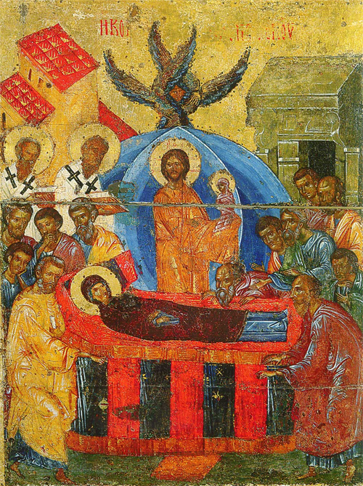
Искусство
"Ангел Златые власы"
"Спас Нерукотворный"
"Успение Богородицы"
От XII в. до нас дошли замечательные творения новгородских живописцев: икона "Ангел Златые власы", где при всей византийской условности облика Ангела чувствуется трепетная и красивая человеческая душа. На иконе "Спас Нерукотворный" (также XII в.) Христос со своим выразительным изломом бровей предстает грозным, все понимающим судьей человеческого рода. В иконе "Успение Богородицы" в лицах апостолов запечатлена вся скорбь утраты.

Slide 33
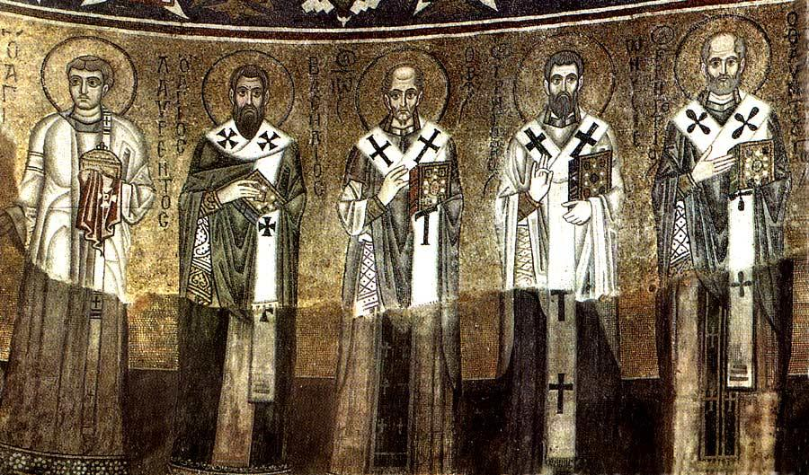
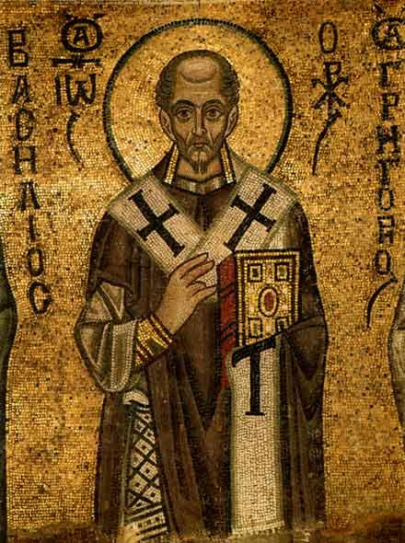
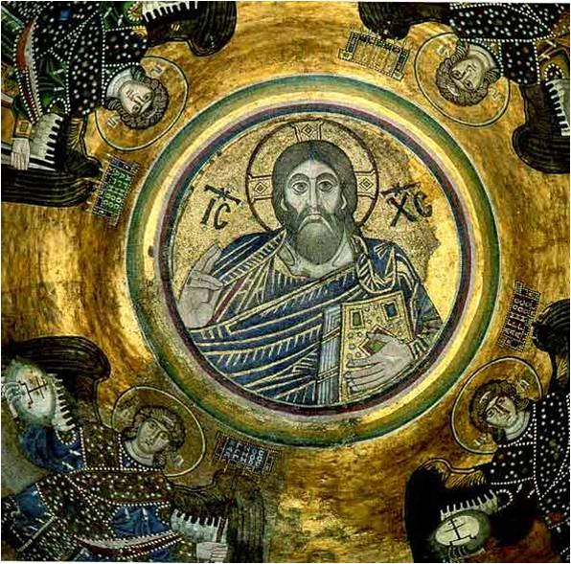
Искусство
Святительский чин. Мозаика Софийского собора в Киеве. 1040-е гг.
Христос Вседержитель (Пантократор). Мозаика Софийского собора в Киеве. Расположена в центральном куполе.
Иоанн Златоуст. Мозаика Софийского собора в Киеве . 1040-е гг.

Slide 34
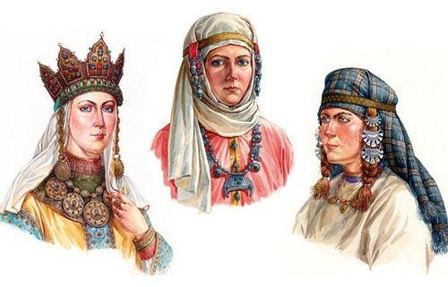
Искусство
Необходимой частью костюма и убора древнерусского человека, как женщины, так и мужчины, были различные украшения и амулеты, сделанные ювелирами из серебра и бронзы. Различные привески, поясные бляшки, браслеты, цепочки, височные кольца, перстни, шейные гривны - вот основные виды продукции древнерусских ювелиров. Для украшений ювелиры использовали различную технику - чернь, зернь, скань-филигрань, тиснение, эмаль.

Slide 35
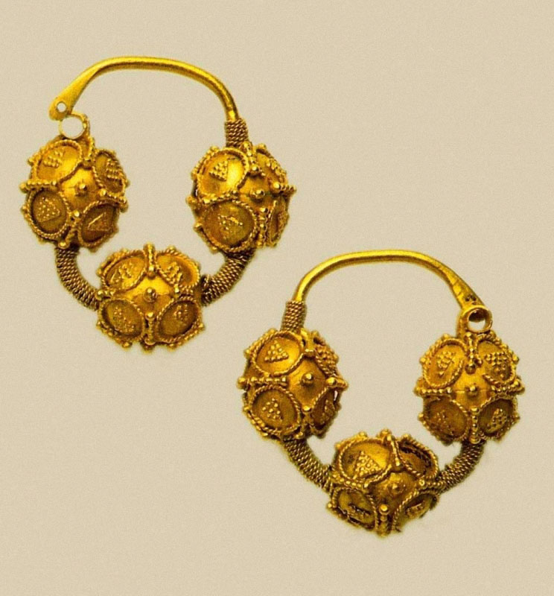
Искусство
Совсем других методов работы требовала зернь: маленькие серебряные зернышки, каждое из которых в 5-6 раз меньше булавочной головки, припаивались к ровной поверхности изделия. Какого труда и терпения, например, стоило напаять 5 тысяч таких зернышек на каждый из колтов, что найдены при раскопках в Киеве! Чаще всего зернь встречается на типично русском украшении - лунницах, которые представляли собой подвески в виде полумесяца.
Височные кольца 12 век Золото; чеканка, скань, зернь

Slide 36
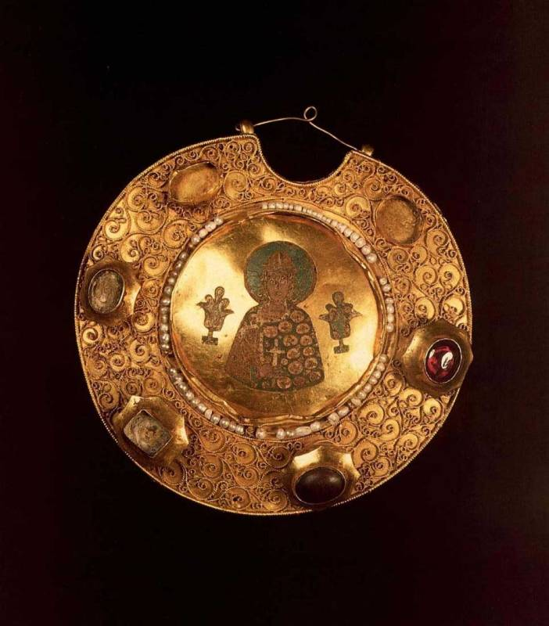
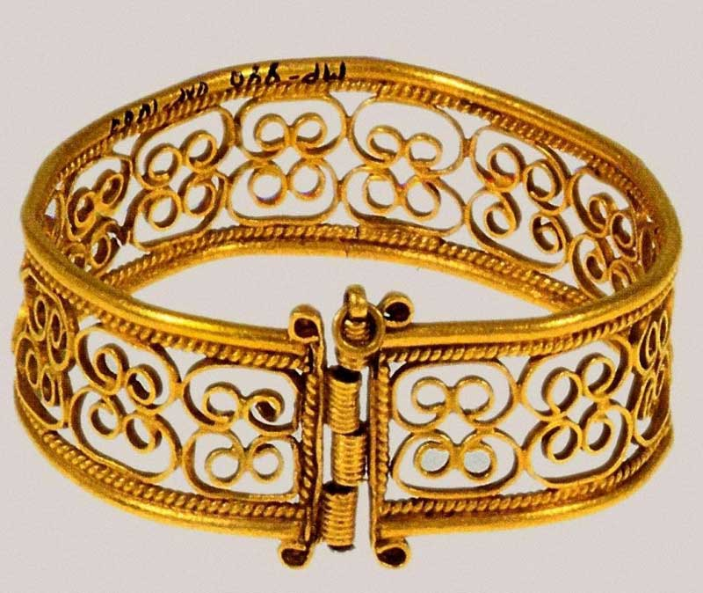
Искусство
Если вместо зернышек серебра на изделие напаивались узоры из тончайших серебряных, золотых проволочек или полосок, то получалась скань. Из таких нитей-проволочек создавался подчас невероятно затейливый рисунок.
Колт 12 век Золото, жемчуг, драгоценные камни; перегородчатая эмаль, скань, зернь

Slide 37
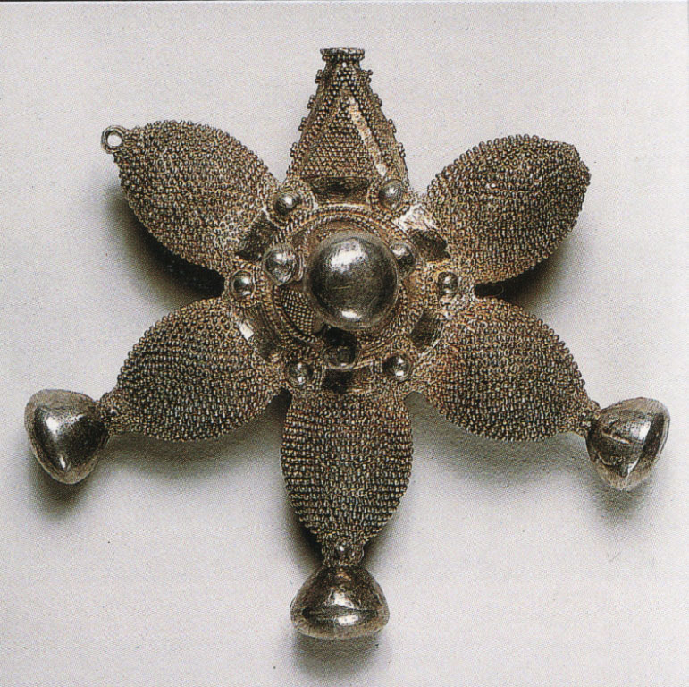
Искусство
В Русском музее хранятся звездчатые серебряные колты из Тверского клада XI —XII вв. К кольцу с полукруглым щитком припаяны шесть серебряных конусов с шариками.
На каждый конус напаяно 5000 крохотных колечек диаметром 0,06 см — из проволоки в 0,02 см толщиной! Только специальная микрофотосъемка позволила установить эти размеры.
Но это не все. Колечки служат лишь постаментом для зерни, так что на каждое насажено еще зернышко серебра диаметром 0,04 см!
Звездчатые серебряные колты из Тверского клада XI —XII вв.

Slide 38
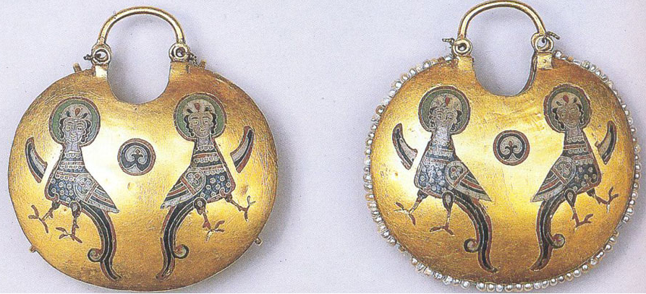
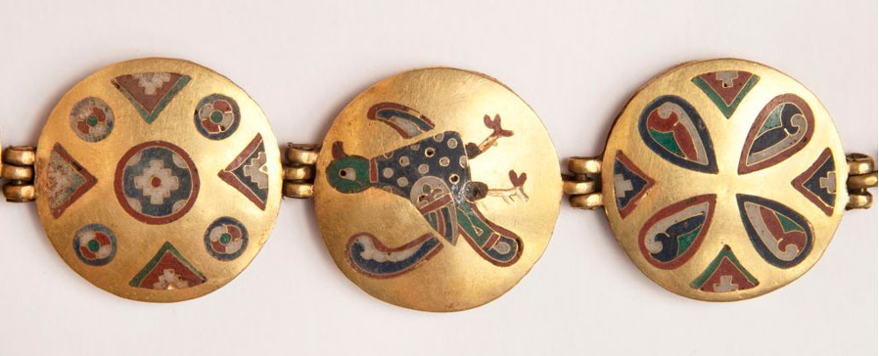
Искусство
Вершиной древнерусского ювелирного мастерства стала перегородчатая эмаль. Эмалевой массой служило стекло со свинцом и другими добавками. Эмали были разных цветов, но особенно любили на Руси красный, голубой и зеленый.

Slide 39
Особенности культуры Древней Руси
1.Основой Древнерусской культуры стало богатое культурное наследие восточных славян.
2. Древнерусская культура впитала в себя достижения окружавших Русь народов.(хазар, булгар, печенегов, половцев, угро-финнов, балтов).
3. Велико влияние на Русь византийской культуры, особенно после принятия христианства.
4. Культура восточных славян была одновременно и культурой старого языческого мира с его древними народными обычаями, и культурой христианской.
5. Главным мотивом древнерусского искусства был патриотизм (любовь к Родине, преданность своему народу),
призыв к объединению всех народных сил против иноземных врагов.

Slide 40
Задание на урок
Опираясь на знание культуры Руси XI — начала XIII в., охарактеризуйте культурно-духовный облик человека того времени.

Slide 41
Домашнее задание
§ 17-18, составьте рассказ на тему «Великое наследие: достижения культуры Древней Руси».

Slide 42
Список литературы
Сахаров А.Н., Буганов В.И. История России с древнейших времен до конца XVII века: учебник для общеобразовательных учреждений. – М.: Просвещение, 2012
Ключевский В. О. Курс русской истории. Лекция 14 [Электронный ресурс]. Режим доступа:http://www.magister.msk.ru/library/history/kluchev/kllec14.htm.
Карамзин Н. М. История государства Российского. М., 2007. Т. 2, гл. 7.

Slide 43
Интернет-источники
http://si-sv.com/publ/16-1-0-46
http://fb.ru/article/189255/rastsvet-drevnerusskogo-gosudarstva-pri-yaroslave-mudrom-istoriya
http://historydoc.edu.ru/catalog.asp?cat_ob_no=12186&ob_no=17196
http://portal-kultura.ru/svoy/articles/kornevaya-sistema/75153-non-fikshn-po-drevnerusski/?print=Y&CODE=75153-non-fikshn-po-drevnerusski
http://russian7.ru/post/russkie-letopisi/
http://histrf.ru/lenta-vremeni/event/view/poviest-vriemiennykh-liet
http://kotljarevka.blogspot.ru/2015_11_01_archive.html
https://en.wikipedia.org/wiki/Vladimir_II_Monomakh#/media/File:Instruction_of_Vladimir_II_Monomakh.jpeg
http://interneturok.ru/literatura/7-klass/iz-drevnerusskoy-literatury/povest-vremennyh-let-pouchenie-vladimira-monomaha
http://mirlitry.ru/stati/osobennosti-drevnerusskoy-literaturyi-predposyilki-vozniknoveniya
http://mreadz.com/read-233188/p3
http://www.maslovka.org/modules.php?name=Content&pa=showpage&pid=65
http://www.hrono.ru/religia/pravoslav/desyatin_uspen.html
http://www.kievstyle.ru/page-70.html
http://kulturarusi.ru/category/razvitie-hristianskoy-rusi/
http://iht.univ.kiev.ua/aggregator/categories/4
https://ru.wikipedia.org/wiki/%D0%A1%D0%BE%D1%84%D0%B8%D0%B9%D1%81%D0%BA%D0%B8%D0%B9_%D1%81%D0%BE%D0%B1%D0%BE%D1%80_(%D0%9D%D0%BE%D0%B2%D0%B3%D0%BE%D1%80%D0%BE%D0%B4)#/media/File:Saint_Sophia_Cathedral_in_Novgorod.jpg

Slide 44
Интернет-источники
http://worldroads.ru/tserkov-pokrova-na-nerli-vokrug-na-lodke
http://www.ruspalace.ru/fot-24!16!3
https://ru.wikipedia.org/wiki/%D0%94%D0%BC%D0%B8%D1%82%D1%80%D0%B8%D0%B5%D0%B2%D1%81%D0%BA%D0%B8%D0%B9_%D1%81%D0%BE%D0%B1%D0%BE%D1%80_(%D0%92%D0%BB%D0%B0%D0%B4%D0%B8%D0%BC%D0%B8%D1%80)
http://www.liveinternet.ru/tags/%E4%EC%E8%F2%F0%E8%E5%E2%F1%EA%E8%E9+%F1%EE%E1%EE%F0/
http://www.hramy.ru/regions/r33/vladimir/dmitr03.jpg
http://www.tourprom.ru/country/russia/vladimir/attraction/uspenskii-sobor-vo-vladimire
http://kofr.info/zolotye-vorota-kieva/
http://gorod-kiev.com/dron/zolotye-vorota.php
http://artclassic.edu.ru/catalog.asp?ob_no=15705&cat_ob_no=12518
http://sofiyskiy-sobor.polnaya.info/freski_sofiyskogo_sobora.shtml
https://ru.wikipedia.org/wiki/%D0%90%D0%BD%D0%B3%D0%B5%D0%BB_%D0%97%D0%BB%D0%B0%D1%82%D1%8B%D0%B5_%D0%B2%D0%BB%D0%B0%D1%81%D1%8B
https://ru.wikipedia.org/wiki/%D0%A1%D0%BF%D0%B0%D1%81_%D0%9D%D0%B5%D1%80%D1%83%D0%BA%D0%BE%D1%82%D0%B2%D0%BE%D1%80%D0%BD%D1%8B%D0%B9
http://www.nsad.ru/page/ikony-uspenija-presvjatoj-bogorodicy/
http://artclassic.edu.ru/catalog.asp?cat_ob_no=12517&ob_no=14972
http://artclassic.edu.ru/catalog.asp?ob_no=14916
http://iskusstvu.ru/electronnoe_uchebnoe_posobie/7_1_drevnjaja_rus__iskusstvo_kievskoj_rusi.html

Slide 45
Интернет-источники
http://fb.ru/article/191250/drevnyaya-rus-remesla-ih-vidyi-razvitie
http://worldartdalia.blogspot.ru/2013/09/blog-post_2485.html
http://old.rusmuseum.ru/exhib/lenta/exhibition2015/klady_drevnej_rusi_v_sobranii_russkogo_muzeya/index.html
http://old.rusmuseum.ru/exhib/lenta/exhibition2015/klady_drevnej_rusi_v_sobranii_russkogo_muzeya/index.html

